Slide 1
Imágenes
Nadia Samantha Navarro Hernández
Preescolar 1º. B

Slide 2
IMAGEN JPG

Slide 3
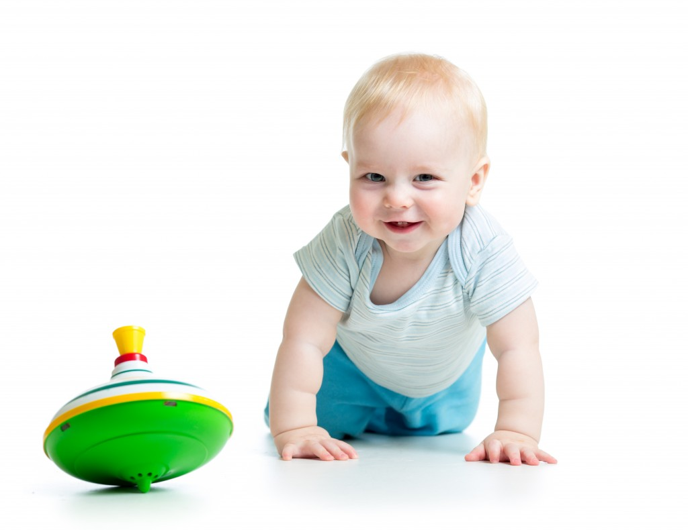
.jpg
G
R
A
N
D
E

Slide 4
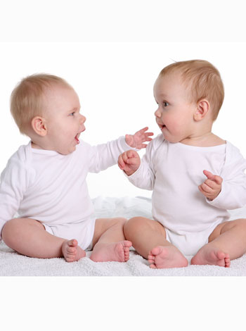

Mediana
Icono

Slide 5
Imagen .PNG

Slide 6
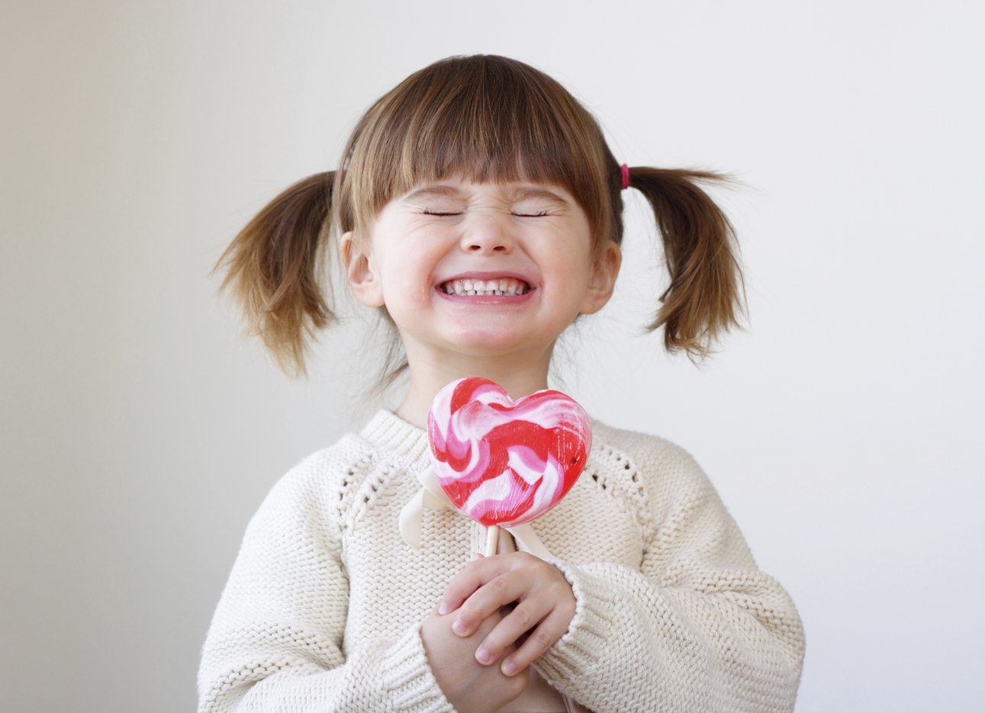
GRANDE

Slide 7
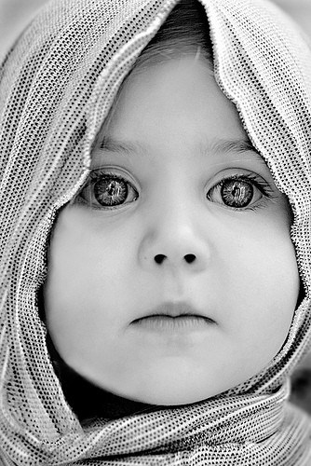

I
C
O
N
O
M
E
D
I
A
N
A

Slide 8
Imagen BMP

Slide 9

GRANDE

Slide 10


Mediana e icono

Slide 11
GIF

Slide 12
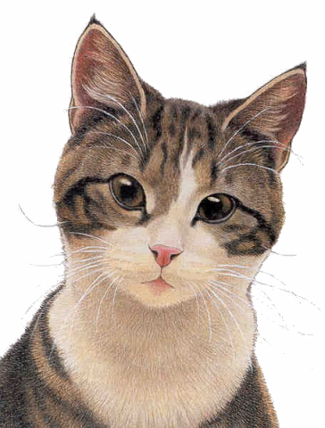
GRANDE

Slide 13

Mediano

Slide 14
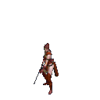
Icono

